Slide 1
Trap Spider
ジャンル：３Ｄアクション
プラットフォーム：PC
プレイ人数：１人

Slide 2
コンセプト
縦横無尽に糸を張り巡らせる3Dアクション

Slide 3
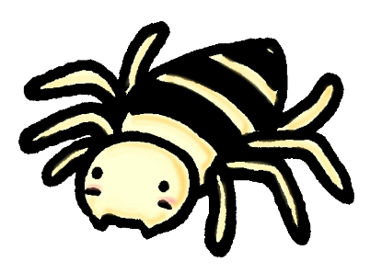


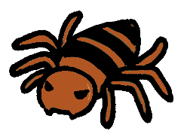

ゲーム概要
プレイヤー：
地上や木に登れる
跳んだ場所に糸を貼ってゆく
木と木の間に糸を貼ることで自分の縄張りを作り、
ステージ内の林を縦横無尽に飛び回り
敵と奪い奪われながら制限時間内に多くの縄張りを作る

Slide 4
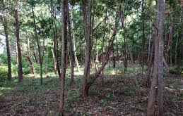

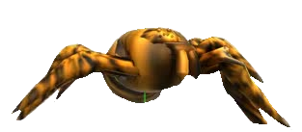
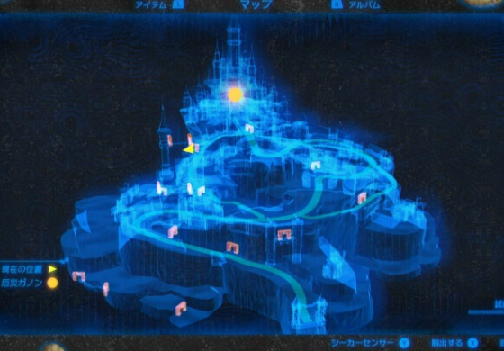
画面イメージ
縄張りメーター
残り時間
29.5秒
糸残量
100
m
プレイヤー
貼られた糸
立体マップ

Slide 5

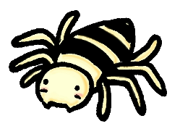
ゲームシステム
フィールド全体には木がいくつも置かれている
プレイヤーは木にカーソルを合わせることでその地点に跳ぶ
木に着地した時、木と木の間に糸が貼られる
カーソルに木が入るとジャンプ可能
ジャンプした先に糸が貼られる

Slide 6

ゲームシステム(トラップ)
糸は罠にすることができ、敵にくっつくと数秒間動けなくさせ下に落とす
木の周りに糸を回すことで着地位置に罠を仕掛ける

Slide 7


ゲームシステム(縄張りの奪い合い)
木は張り付いた糸でプレイヤーの縄張りの木となる
敵の木を奪うには張り巡らせた敵の糸よりも多く自分の糸を貼ることで、
自分の木にすることが可能
同じ本数では陣地は奪えない
本数が多いと陣地の色になる

Slide 8

回避アクション
敵の糸とぶつかる時、回避アクションでよけることが可能
敵の糸の上から自分の糸をはることで敵の糸が自分の糸になる
失敗すると地面に落ちて飛んでた時のテープはなくなる
空中で回転しながら回避
ぶつかりそうなとき
敵の糸を自分の糸へ上書き

Slide 9
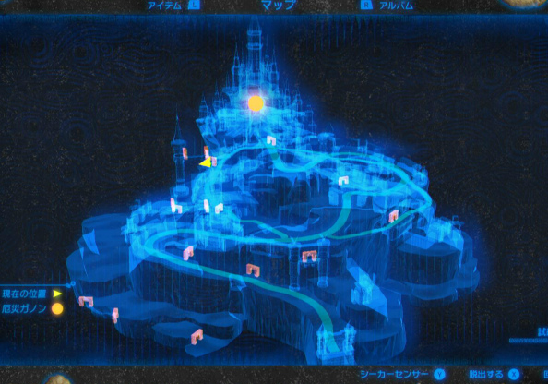
縄張りゲージ
画面の上には縄張りゲージが表示されている
どちらが多く縄張りをとっているかリアルタイムで表示
縄張りは空中に貼ってある糸の長さ、貼った糸の数、
縄張りの木の本数のポイントの合計値になる
プレイヤー
敵
画面右下には３Dのマップを表示
糸を２色に分けて縄張りを確認できる

Slide 10
ゲームポイント
・移動だけで罠を貼りながら陣地を増やしていく
・移動や回避によって敵の陣地に潜入し、
敵の縄張りを奪っていく

Slide 11
CG科への依頼内容
木のモデル
・クモのモデル
・クモのアニメーション
・木のモデル(ステージリソース)
ポリゴン数は少なめ
枝や葉っぱ
クモのモデル
アニメーション
デフォルメ化されたアニメ風
アニメーションは同じ
基本移動と
空中の回避アニメーション

